Slide 1



ALUMNO:ISAIAS Vargas Año:2023 Curso:1°a materia: laboratorio de informática
Trabajo practico N°4 power point

Slide 2
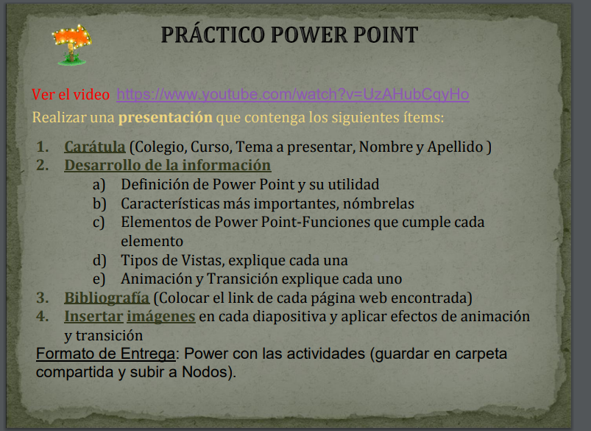

Slide 3
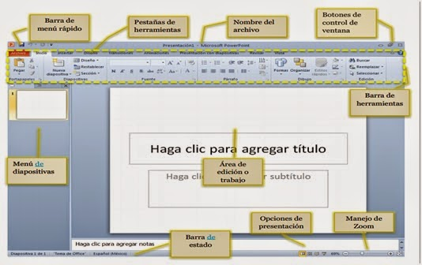

Cual es la definición de PowerPoint y su utilidad?
PowerPoint es una herramienta cuya función principal es la de crear presentaciones. En el ámbito educativo podemos utilizarla como apoyo visual a nuestras explicaciones, reforzar conocimientos o crear materiales.
https://www.google.com/url?sa=i&url=https%3A%2F%2Ftecnologiasedusmart.activo.mx%2Ft3-caracteristicas-de-power-point&psig=AOvVaw0X5b9KGqac__laN-tHL1cU&ust=1681497768481000&source=images&cd=vfe&ved=0CA4QjRxqFwoTCNCz3r_Bp_4CFQAAAAAdAAAAABAQ

Slide 4
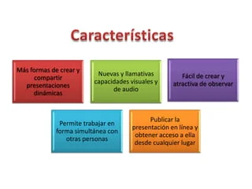

caraterísticas mas importantes de Power point
Es fácil de usar.
Permite crear presentaciones atractivas.
Brinda viñetas simples.
Ofrece una disposición sencilla de la información.
Es fácil de presentar.
Sus archivos son vulnerables.
Sus presentaciones se desarrollan en una narrativa lineal.
No ofrece mucha compatibilidad.
https://es.slideshare.net/deissyliliana0817/principales-caracteristicas-de-powerpoint-2010

Slide 5
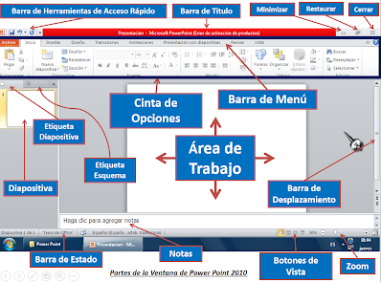

¿cuales son los elementos de power point? Y ¿cuales las funciones que cumple cada elemento de power point?
1) Transiciones. ...
2) Animaciones. ...
3) Presentación de diapositivas. ...
4) Vista.
5) Notas.
6) Zoom.
7) Área de trabajo.
8) Etiqueta diapositiva.
9) Barra de menú.
10) Barra de herramientas de acceso
Rápido.
11) Barra de titulo.
12) Barra de estado.
13) Cinta de opciones.
https://sites.google.com/site/laclasedecesar/elementos-y-conceptos-basicos-de-power-point

Slide 6
Las funciones que cumple cada elemento parte 1
1-Las transiciones son una manera dinámica de pasar de una diapositiva a la siguiente durante una presentación con diapositivas.
2-consiste en que el texto y los objetos se muevan, vuelen y salten en una diapositiva.
3-Una presentación es una forma de ofrecer información.
4-Las vistas de PowerPoint que puede usar para editar, imprimir y mostrar la presentación son las siguientes: Vista normal. Vista Clasificador de diapositivas. Vista Página de notas.
5-¿Qué es Zona de notas en PowerPoint?
El panel Notas es donde se coloca información complementaria que no aparece en la diapositiva durante una presentación.
6- Zoom. El zoom no es exactamente una vista, pero permite acercar o alejar las diapositivas en algunas vistas, como Normal y Clasificador de diapositivas.

Slide 7
Las funciones que cumplen cada elemento parte 2
7-es el lugar donde se muestra la diapositiva seleccionada, en la cual el usuario podrá trabajar y jugar con las herramientas que posee este programa.
8-una etiqueta permite clasificar el objeto para el procesamiento por lotes.
9-La Barra de menús ocupa la parte superior de la ventana de PowerPoint. En dicha barra se encuentran organizadas todas las ordenes de PowerPoint.
10-La barra de herramientas de acceso rápido, ubicada en la esquina superior izquierda de la pantalla, permite llegar a los comandos más comunes, sin importar qué pestaña hayas seleccionado en la Cinta de opciones.
11-La barra de título de la parte superior de una ventana muestra un icono definido por la aplicación y una línea de texto.
12-La barra de estado es el área inferior de la pantalla en la cual se muestran mensajes que describen lo que está haciendo en PowerPoint a medida que trabaja.
13-La cinta de opciones está compuesta de múltiples Fichas las cuales contienen los comandos agrupados según su función.

Slide 8
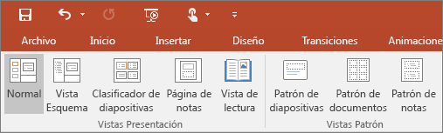
cuales son los tipos de vistas de PowerPoint?
Vista normal.
Puede ir a la vista Normal desde la barra de tareas Botón Vista normal en PowerPoint de la parte inferior de la ventana de diapositiva o desde la pestaña Vista de la cinta de opciones.
La vista Normal es el modo de edición en el que trabajará con más frecuencia para crear las diapositivas. Debajo, la vista Normal muestra miniaturas de diapositiva a la izquierda, una ventana grande que muestra la diapositiva actual y una sección debajo de la diapositiva actual donde puede escribir sus notas de orador para cada diapositiva.
https://support.microsoft.com/es-es/office/elegir-la-vista-adecuada-para-una-tarea-en-powerpoint-21332d8d-adbc-4717-a2c6-e25a697b40e9

Slide 9
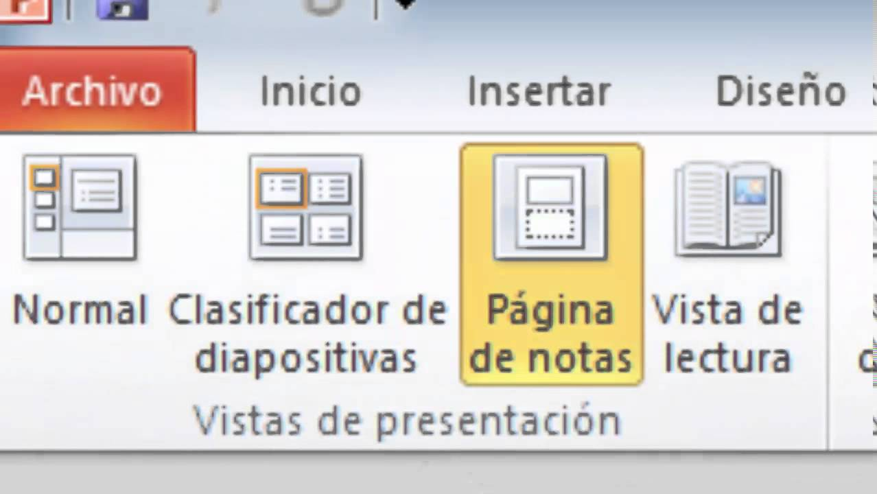

los tipos de vistas
Vista Clasificador de diapositivas
Puede ir a la vista Clasificador de diapositivas desde la barra de tareas Muestra el botón Vista de diapositivas en PowerPoint. de la parte inferior de la ventana de diapositiva o desde la pestaña Vista de la cinta de opciones.
La vista Clasificador de diapositivas (a continuación) muestra todas las diapositivas de la presentación en diapositivas en miniatura en secuencia horizontal. La vista Presentación con diapositivas es útil si necesita reorganizar las diapositivas: solo tiene que hacer clic y arrastrar las diapositivas a una nueva ubicación o agregar secciones para organizar las diapositivas en grupos significativos.
Vista Página de notas
Puede mostrar u ocultar las notas del orador con el botón Notas Botón de notas en PowerPoint en la parte inferior de la ventana de diapositiva o puede ir a la vista Página de notas desde la pestaña Vista de la cinta de opciones.
El panel Notas se encuentra debajo de la ventana de diapositiva. Puede imprimir sus notas o incluirlas en una presentación que envía a la audiencia o, simplemente, usarlas como indicaciones para sí mismo mientras presenta.
https://www.google.com/url?sa=i&url=https%3A%2F%2Fwww.youtube.com%2Fwatch%3Fv%3DKKoavSoV5YA&psig=AOvVaw0Xk9oU6QqDaSVKOPElZ_TV&ust=1683139055066000&source=images&cd=vfe&ved=0CA4QjRxqFwoTCKis0t2j1_4CFQAAAAAdAAAAABAD

Slide 10
los tipos de vistas
Vista Esquema
Puede ir a la vista Esquema desde la pestaña Vista de la cinta de opciones. (En PowerPoint 2013 y versiones posteriores, ya no podrá acceder a la vista Esquema desde la vista Normal . Tiene que acceder a ella desde la pestaña Vista ).
Use la vista Esquema para crear un esquema o guión gráfico de la presentación. Solo muestra el texto de las diapositivas, no las imágenes ni otros elementos gráficos.
Vistas Patrón
Para ir a una vista maestra, en la pestaña Vista, en el grupo Vista Patrón, elija la vista maestra que desea.
Las vistas Patrón incluyen, Diapositiva, Documento y Notas. El beneficio clave de trabajar en una vista patrón es que puede realizar cambios de estilo universales a todas las diapositivas, páginas de notas o documentos asociados con su presentación.

Slide 11
los tipos de vistas
Vista Presentación con diapositivas
Puede ir a la vista Presentación desde la barra de tareas Muestra el botón Vista de presentación en PowerPoint. en la parte inferior de la ventana de la diapositiva.
Use la vista Presentación con diapositivas para ofrecer la presentación al público. La vista Presentación con diapositivas ocupa toda la pantalla del equipo, exactamente del modo en que se verá la presentación en una pantalla grande cuando la vea el público.
Vista Moderador
Para ir a la vista Moderador , en la vista Presentación con diapositivas , en la esquina inferior izquierda de la pantalla, haga clic en El botón Mostrar vista del moderador en PowerPoint y, a continuación, haga clic en Mostrar vista Moderador (como se muestra a continuación).
Use la vista Moderador para ver sus notas mientras expone su presentación. En la vista Moderador, su audiencia no puede ver sus notas.

Slide 12
los tipos de vistas
Vista de lectura
Puede ir a la Vista de lectura desde la barra de tareas Botón Vista de lectura en PowerPoint en la parte inferior de la ventana de la diapositiva.
La mayoría de las personas que revisen una presentación de PowerPoint sin un moderador querrán usar la vista de lectura. Muestra la presentación en una pantalla completa como la vista Presentación con diapositivas, e incluye algunos controles sencillos para facilitar la acción de voltear por las diapositivas.

Slide 13
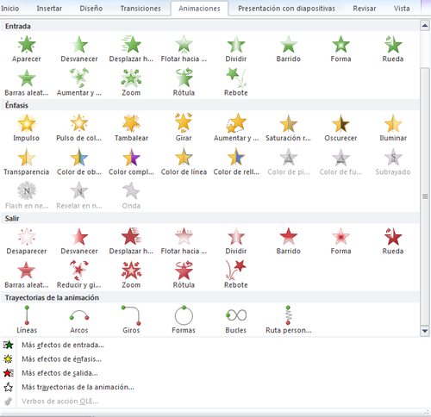
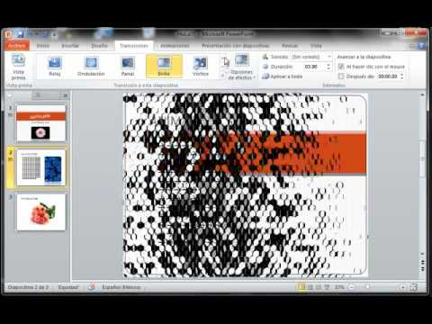
Que es animación y transición?
1°
2°
Una animación: es un efecto especial que se aplica a un solo elemento de una diapositiva, como texto, forma, imagen, etc.
Una transición: es el efecto especial que se produce al salir de una diapositiva y pasar a la siguiente durante una presentación.
https://sites.google.com/site/animacionesytransiciones1b/pagina-3
1°
2°
https://i.ytimg.com/vi/DzdNyS7SBIM/hqdefault.jpg

